Slide 1


Slide 2

Propedeutika výuky chemie
13
Základní principy motivace výuky
chemii
1 / 26

Slide 3

Literatura:
1. HOMOLA, M.,(1977): Motivace lidského chování; SPN,
Praha, 360 s., 2. vyd., 14-478-77
2. KYRIACOU, Ch.,(1996): Klíčové dovednosti učitele;
Portál, Praha, 2. vyd., 155 s. ISBN 80-7178-965-8
3. FŰRST, M.,(1997): Psychologie; Votobia, Olomouc, 263
s., ISBN 80-7198-199-0
4. ČÁP, J.,(1980): Psychologie pro učitele; SPN, Praha, 380
s., 1. vyd., ISBN 14-652-80
5. BRUNER, J.,S.,(1965): Vzdělávací proces; SPN, Praha, 1.
vyd., 90 s., 15-028-65
6. MAŇÁK, J.,(1990): Nárys didaktiky; MU Brno, 1. vyd.,
104 s., ISBN 80-210-1124-6
2 / 26

Slide 4
K pojmu motivace
■ Movere (z lat.) – hýbati, pohybovati (označení
pohnutek (motivů), které vedou ke změně
chování)
■ Motivy – řídí chování k určitému cíli
■ Motivy – „činitelé energetizující a regulující, tj.
vyvolávající chování, udržující aktivitu organismu
a zaměřující ji určitým směrem“ (HOMOLA, 1977)
■ Motivace – „prostředek zvyšování efektivity
učební činnosti žáků ve výuce, i cílem výchovně
vzdělávacího působení školy při rozvoji motivační
sféry žáků“ (Maňák, 1990)
3 / 26

Slide 5
K pojmu motivace (2)
■ Existuje mnoho teorií, jejichž studium by
představovalo samostatnou celosemestrální
disciplínu a je předmětem studia především
psychologů.
■ Vybereme jednu z nich, zaměřenou na speciální
lidské motivy
■ Motivy jsou v tomto smyslu slova označovány jako
potřeby; (potřeba je považována za obecný
motivační činitel „Murray, 1938“)
■ Maslowův motivační systém: Lidské potřeby jsou
uspořádány do hierarchické prepotence (dřívější
potřeba v hierarchii musí být uspokojena dříve)
4 / 26

Slide 6

Maslowova pyramida potřeb (Maslow, 1954)
Potřeba seberealizace
B-hodnoty
Potřeba uznání a úcty
Vyšší
Potřeba lásky, přijetí, sounáležitosti
potřeby
Potřeba bezpečí a jistoty
Nižší
potřeby
Základní tělesné, fyziologické potřeby
5 / 26

Slide 7
K pojmu motivace (3)
■ Někteří psychologové definují jedinou,
základní, universální potřebu –
sebeaktualizaci, sebevývoj, seberůst,
seberealizaci
■ Hybnou silou (motivační silou) je pak snaha
organismu o seberealizaci a sebeaktualizaci
(Goldstein, 1963)
■ Chování vyvolané narušením rovnováhy
organismu směřuje k udržení daného stavu,
dokud se rovnováha neobnoví
6 / 26

Slide 8
K pojmu motivace (4)
■ Znaky sebeaktualizované (zralé) osobnosti:
(Maslow, 1970)
1. Odstup a potřeba soukromí
2. Nezávislost na kultuře a okolí (autonomie a
asertivita)
3. Smysl pro humor bez nepřátelství
4. Originalita a tvořivost
5. Sebetranscendence (sebepřesažení) – dokáže se
nejvíce zaměřit na problém, nejvíce zapomenout
na sebe (B-hodnoty)
7 / 26

Slide 9
Motivace k učení (1)
■ Vzhledem k složitosti problematiky, obsahu
a rozsahu pojmů motivace a motiv a
značnému významu pro život jedince (v
širším slova smyslu) se v dalším rozboru
budeme zaměřovat především na motivaci
k učení
■ Budeme-li se omezovat na motivaci výuky
chemii, pak půjde o specifikaci pro věkovou
kategorii cca mezi 12 až cca 20 rokem
8 / 26

Slide 10
Motivace k učení (2)
■ Zájem o učení – chápeme jako souhrnné označení
žákovy motivace ve vztahu k učení (předmětu,
oboru, profesi apod.)
■ Tato motivace je složitá, zahrnuje značné
množství rozmanitých potřeb, citů, hodnot, dílčích
motivačních momentů a to v kombinacích, které
jsou odlišné interindividuálně (při srovnání
různých jednotlivců) a intraindividuálně (při
srovnání různých období v průběhu života téhož
jedince) (Čáp, 1980)
9 / 26

Slide 11
Motivace k učení (3)
■ Motivovat – „znamená zesílit vnitřní zájem o
probírané učivo, vštěpovat žáku smysl pro
objevování, převádět to co chceme sdělit,
na myšlenkové formy vlastní dítěti.
Smyslem toho je, aby se u dítěte rozvíjel
zájem o to, čemu se učí, a současně s tím i
příslušný soubor postojů a hodnot v
intelektuální činnosti vůbec“ (Bruner, 1965)
10 / 26

Slide 12
Motivace k učení (4)
■ Skalková: „Dynamizující, emocionálně ovlivňovaný
aspekt učení, usměrňující činnost žáků. Orientující
žáka více k jedněm předmětům než druhým,
energetizující jeho činnost, udržující jej na zvýšené
úrovni…“
■ Hebb: motivace zajišťuje energii pro jednání
člověka, ale nikoliv o jaký pohyb půjde (podobně
jako motor automobilu)
■ Maier: motivované chování je charakterizováno
stálou cílovou orientací
11 / 26

Slide 13
Motivace k učení (5)
■ Vnitřní motivace – dílčí motivy spjaté přímo
s vyučovaným předmětem (chemie –
chemický experiment, historie chemie,
problémové úlohy, aplikativní zaměření
poznávaného apod.)
■ Vnější motivace – dílčí motivy mimo rámec
konkrétního předmětu (odměna, pochvala,
prestiž, trest, učitel apod.)
12 / 26

Slide 14
Motivace k učení (6)
■ Obecné principy bez ohledu na vyučovaný předmět
definuje (Čáp, 1980)
1. Novost situace, předmětu nebo činnosti (učitel, učebnice,
názornost učiva….)
2. Žákova činnost a uspokojení z ní (aktivní součinnost žáka
na výuce – konstruktivní přístupy….)
3. Úspěch v činnosti (značný význam zpětné vazby – žák
potřebuje znát výsledky….)
4. Sociální momenty – (skupinové vyučování, soutěžení?,
společenská prestiž předmětu…)
5. Souvislost předmětu s žákovými zkušenostmi a zájmy
6. Souvislost předmětu s životními perspektivami
13 / 26

Slide 15
Motivace k učení chemii
■ Konkretizací obecných principů na předmět
„chemie“ dostaneme motivy pro aktivizaci žáků:
1. Učitel chemie 2. Zajímavosti z historie chemie 3.
Přírodovědná paradoxa 4. Zajímavosti a rekordy z
chemickým podtextem 5. Elementarizace pojmů,
názornost a další aspekty psychodidaktické
transformace 6. Problémové úlohy a problémové
vyučování 7. Aplikativní zaměření učiva 8. Učební
úlohy s atraktivním zaměřením 9. Testy, křížovky,
hry, soutěživost 10. Jednoduché a efektní pokusy
(aplikativní a historické pokusy, pokusy s podporou
techniky apod.)
14 / 26

Slide 16
Vlastní realizace motivace chemii (1)
■ Motivace výuky chemii (a nejen chemii) má
parciální (dílčí) charakter
■ Jiný charakter bude mít motivace pro celé studium
(dlouhodobá motivace), jiný pro předmět chemie
na počátku výuky (7. příp. 8. ročník), jiný na
střední škole apod.
■ V podmínkách běžné praxe výuky chemii se jeví
významné motivovat žáky v každé vyučovací
hodině
15 / 26

Slide 17
Vlastní realizace motivace chemii (1)
■ Motivace výuky chemii (a nejen chemii) má
parciální (dílčí) charakter
■ Jiný charakter bude mít motivace pro celé studium
(dlouhodobá motivace), jiný pro předmět chemie
na počátku výuky (7. příp. 8. ročník), jiný na
střední škole apod.
■ V podmínkách běžné praxe výuky chemii se jeví
významné motivovat žáky v každé vyučovací
hodině
16 / 26

Slide 18
Vlastní realizace motivace chemii (2)
■ Dollard, Miller (1941): „ aby se někdo učil musí
něco chtít, něčeho si všimnout, něco udělat a něco
získat. Přesněji vyjádřeno, těmito činiteli jsou
pudová potřeba, signál, odezva a zpevnění
1. Potřeba (silný podnět) - (v našem případě
především sebeaktualizace)
2. Signál (těsný vztah s potřebami) signál může být
tak intenzivní, že se stává potřebou
3. Odezva – je vyvolávána motivační silou potřeby;
vyvolání odezvy je umění (učitel)
4. Zpevnění – událost, která zesiluje tendenci k
opakování nějaké odezvy
17 / 26

Slide 19
Vlastní realizace motivace chemii (3)
■ Motivaci ve vyučovací hodině základního typu
vkládáme zpravidla mezi úvodní opakování a
prezentaci nového učiva
■ Motivace je krátká epizoda v hodině (zpravidla 10
sec až 3 minuty)
■ Odpověď na motivační problém situujeme na závěr
prezentace
■ Realizace vlastní motivace:
1) Uvedení předpokladů a podmínek
2) Problémová otázka …. 3) Odpověď na
problémovou otázku (v průběhu výkladu - závěr)
18 / 26

Slide 20
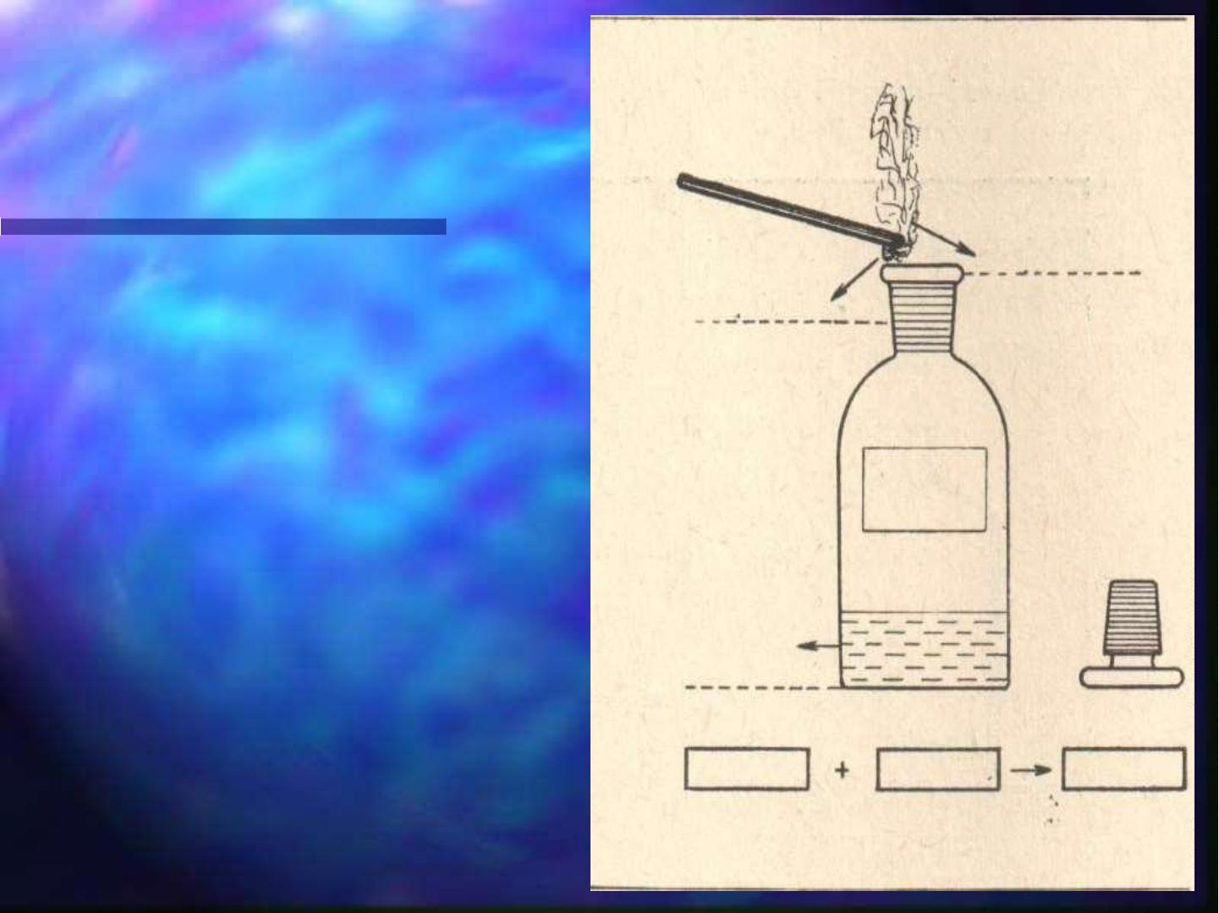
U K Á Z K A
1. PŘEDPOKLAD:
Prohlédněte si dobře obrázek
vpravo. Co na obrázku vidíte?
Žáci popisují obrázek s
doplňujícími otázkami učitele!
2. PROBLÉMOVÁ OTÁZKA:
Které sloučeniny byste doplnili
na předtištěná místa obrázku?
…………
Proběhne prezentace učiva o
amoniaku a jeho reakcích. V
průběhu výkladu (nejlépe na
jeho konci) zazní nebo je
vyvozena 3. ODPOVĚĎ na
problémovou otázku.
Zdroj obrázku: archiv autora
19 / 26

Slide 21
Vlastní realizace motivace experimentem
Jako motivující se jeví:
1. Jednoduché pokusy, které si může žák doma
ověřit či zopakovat
2. Pokusy efektní (významná změna barevnosti,
teploty nebo explozivní průběh)
3. Pokusy s aplikativním charakterem
4. Experimenty historické
5. Pokusy interpretovatelné jako „problémové“
6. Přírodovědná paradoxa
20 / 26

Slide 22
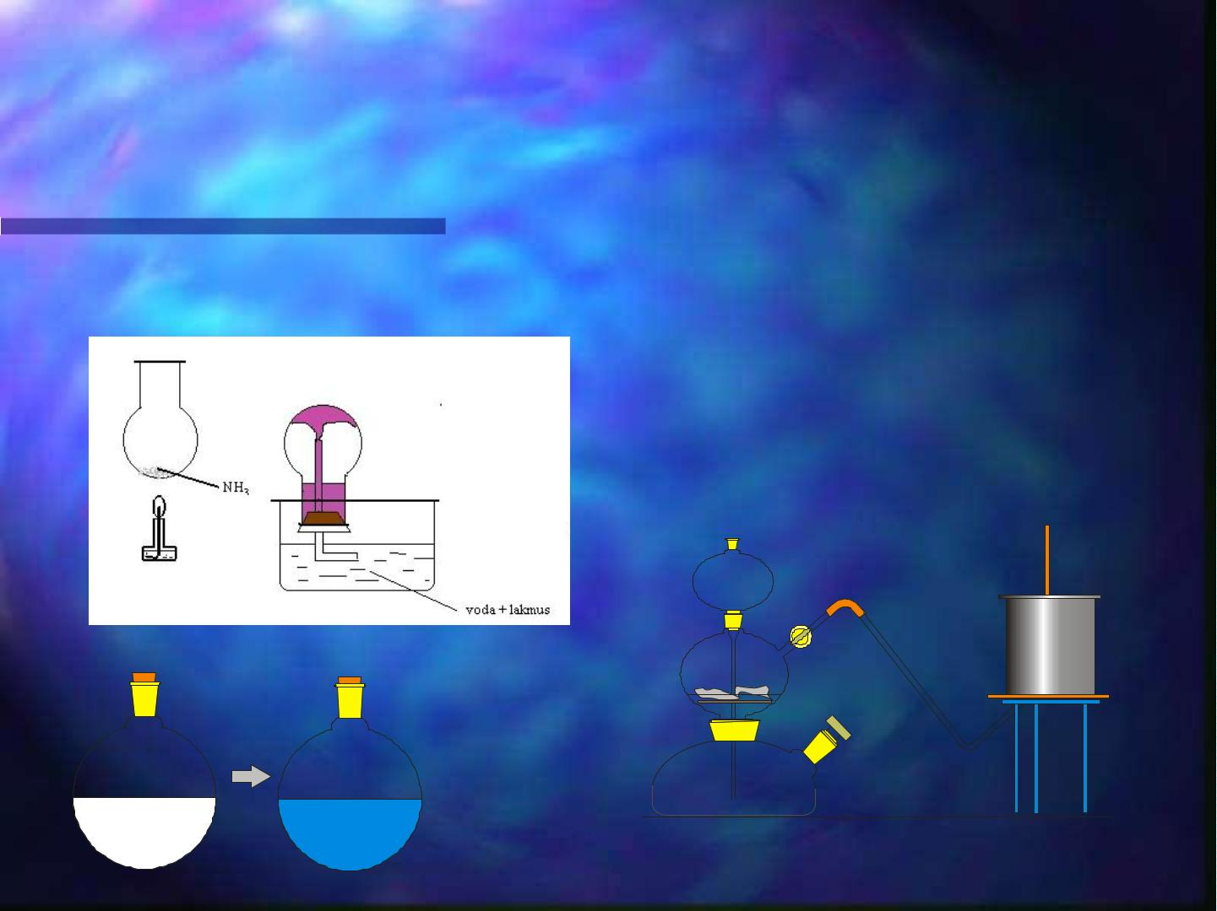
Pokusy efektní
■ Výbuch vodíku v plechovce, Blue Bottle, model
hasícího přístroje, rozpustnost amoniaku apod.
Obrázky: Petra Radiměřská a Michal Blažek
Zdroj obrázku: archiv autora
21 / 26

Slide 23
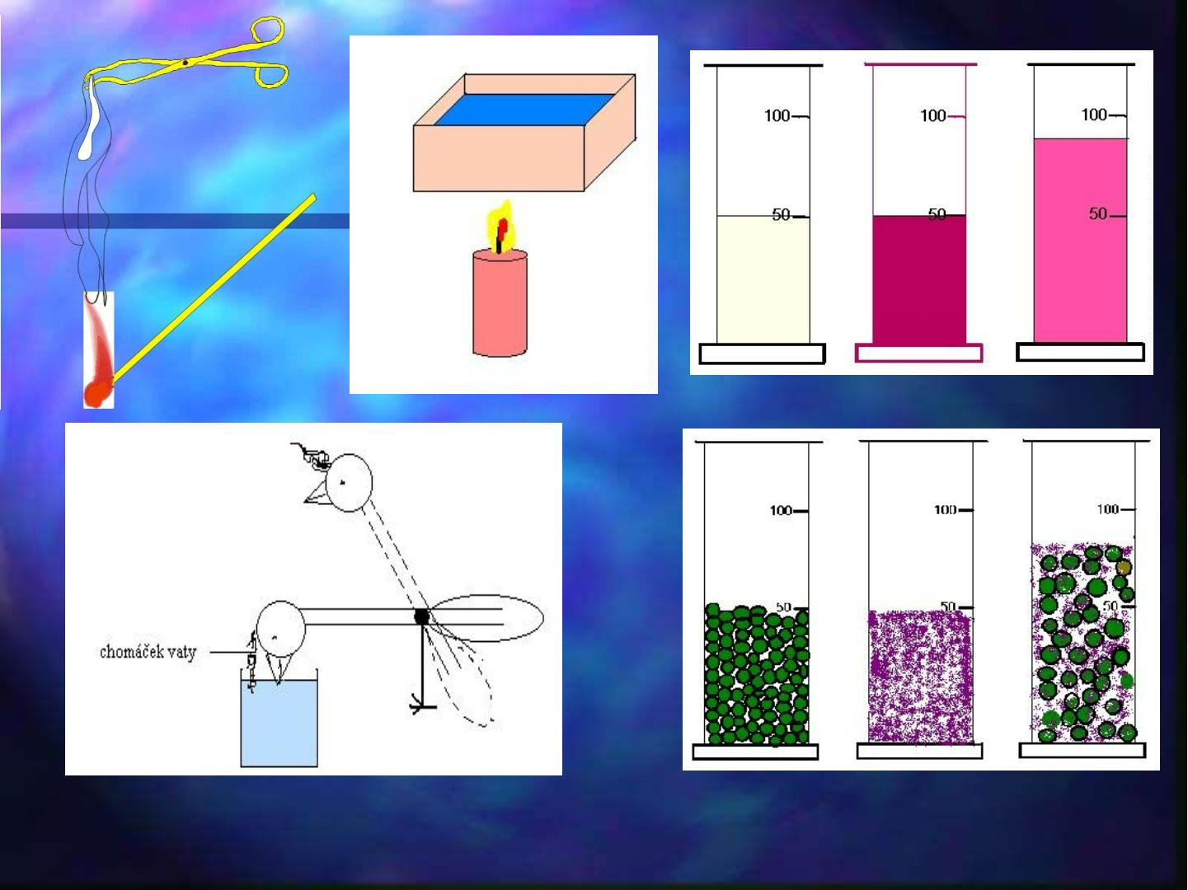
Obrázky: Petra Radiměřská a Michal Blažek
22 / 26

Slide 24
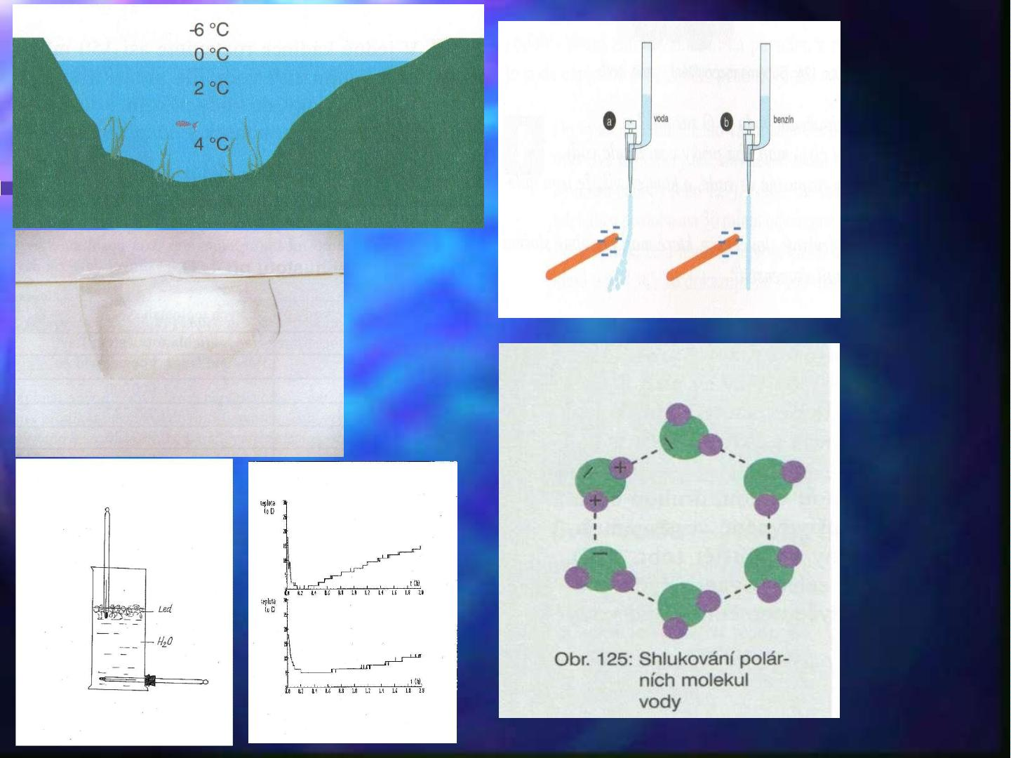
Obrázky:
BÍLEK, M.,
RYCHTERA,
J.,: Chemie
krok za
krokem,
MOBY DICK,
Praha, 1999,
200 s.
23 / 26

Slide 25
Proč motivuje historie?
■ D.I. Mendělejev: „Historie vědy je
nezbytná nejen pro vnímání složité
cesty rozvoje vědy, ale pro probuzení
aktivního zájmu k jejím současným
problémům“.
■ Motivační prostředek výuky
■ Prostředek zpřístupňování učiva
■ Prostředek objevování poznatků (př.
Black – uhličitany)
24 / 26

Slide 26
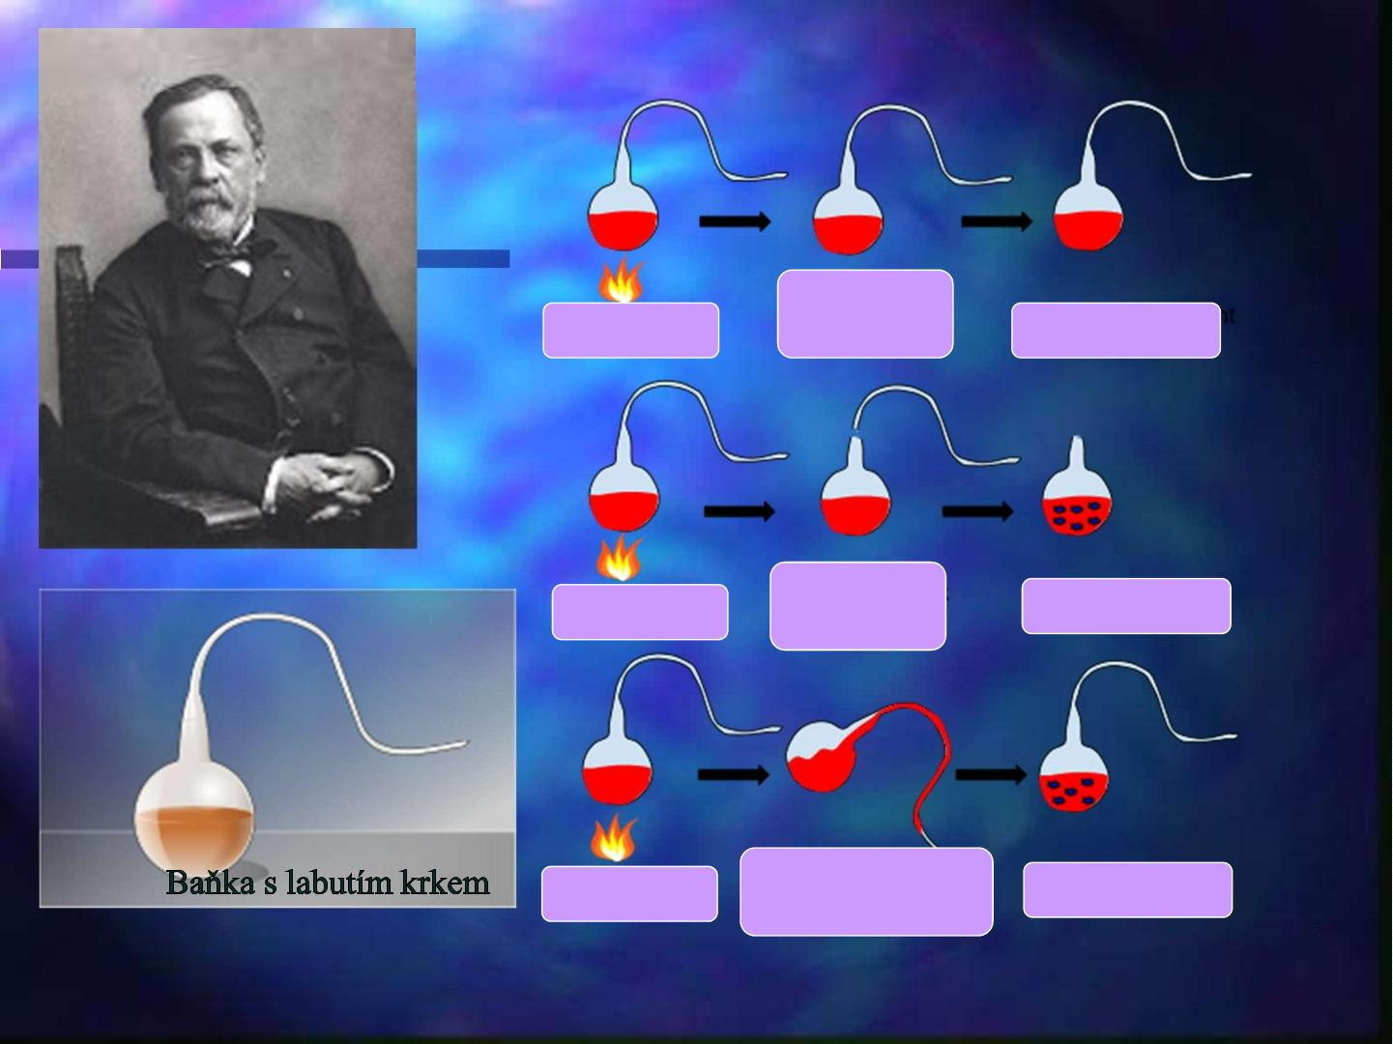
Baňka beze
změny
Zahřívání
Zahřívání
Zahřívání
Bez bakterií
S bakteriemi
Odstraníme
labutí krk
Baňku vyklopte
a vraťte zpět
S bakteriemi
Zdroj: Louis Pasteur – Wikipedia (anglicky) - upraveno
25 / 26

Slide 27
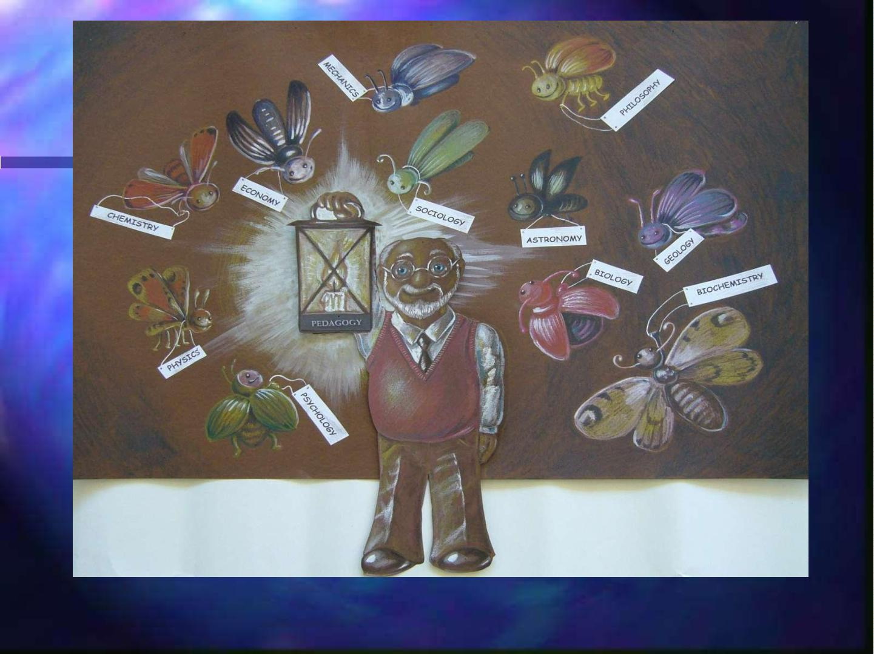
Děkuji za pozornost!
Zdroj obrázku: archiv autora
26 / 26

